Slide 1
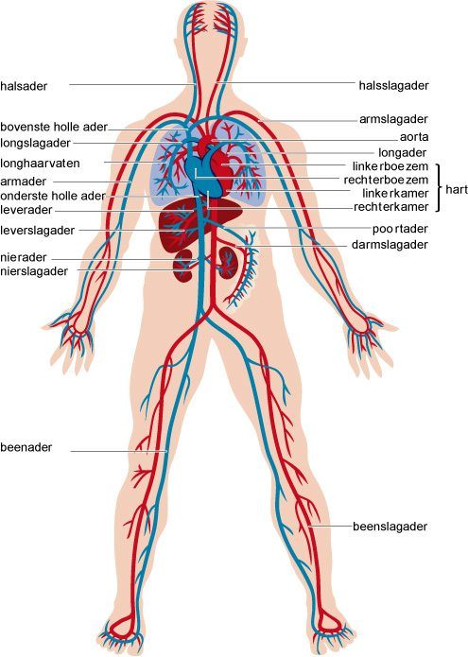
De bloedvaten
Maak aantekeningen van deze PowerPoint en verwerk een deel hiervan in een zelf gemaakte tabel
Al je aantekeningen moeten in je dossier!
Tip: ga eerst een keer volledig door de PowerPoint zodat je weet wat je allemaal moet doen en wat er in je aantekeningen moet staan.
In de laatste dia staan ook een aantal linkjes naar YouTube filmpjes met extra informatie.

Slide 2
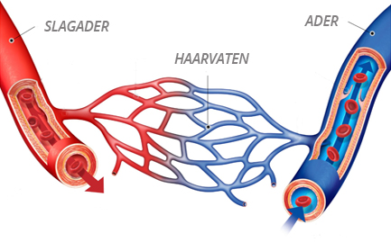
Bloedvaten
Bloedvaten van het lichaam kunnen in drie groepen
worden verdeeld:
De slagaders (arteriën)
De aders (venen)
De haarvaten (capillairen)
Slagaders en aders zijn uitsluitend bestemd voor het transport van het bloed door het lichaam.
Haarvaten zijn verantwoordelijk voor de uitwisseling van stoffen tussen het bloed en het omringende weefsel en organen.
Met uitzondering van de haarvaten bestaan de wanden van de bloedvaten uit drie lagen, de dikte en opbouw van de afzonderlijke wandlagen kan per bloedvattype variëren.

Slide 3
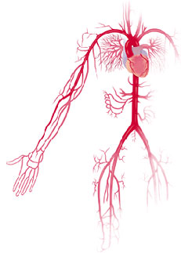
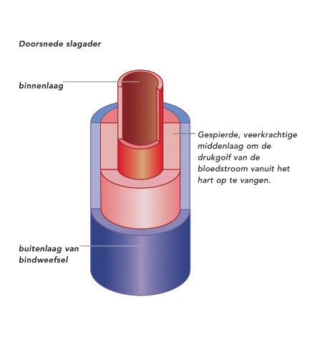
Slagaders
Dit zijn de bloedvaten die rechtstreeks van het hart aftakken om een orgaan van bloed te voorzien.
Het bloed stroomt van het hart af richting alle weefsels en organen.
Door de pompwerking van het hart, zal de druk in de slagaders schokkerig zijn. Je kan het bloed in de slagaders voelen kloppen, bijvoorbeeld in de polsslagader. Dit wordt ook wel je hartslag genoemd.
Hier is er een hoge bloeddruk.
De wand van een slagader is dik, stevig en elastisch.
Op twee uitzonderingen na transporteren de slagaders
zuurstofrijk bloed.
Twee slagaders transporteren zuurstofarm bloed:
Longslagaders, die van het hart naar de longen lopen
Navelstrengslagader bij de foetus

Slide 4
Opdracht polsslag meten (eerst opdracht 1 uitvoeren en vervolgens opdracht 2)
Opdracht 1 polsslag in rust
Opdracht 2 polsslag na activiteit
Zet op je telefoon je stopwatch klaar ( dit zit als optie bij je wekker)
Ga rustig zitten op een stoel voor 10 minuten
Zet de stopwatch aan
Zet je wijsvinger en je middelvinger op de pols van je andere arm
Tel gedurende 30 seconden de slagen van je pols
Verdubbel dan de uitslag om het aantal slagen per minuut te berekenen
Noteer dit in je aantekeningen
( als je hem op je pols niet voelt kan je ook je twee vingers op je hals leggen net onder je oor en kaaklijn)
Zet op je telefoon je stopwatch klaar ( dit zit als optie bij je wekker)
Spring nu voor 2 minuten op en neer of doe jumping jacks
Zet de stopwatch aan
Zet je wijsvinger en je middelvinger op de pols van je andere arm
Tel gedurende 30 seconden de slagen van je pols
Verdubbel dan de uitslag om het aantal slagen per minuut te berekenen
Noteer dit in je aantekeningen
Normale polsslag ligt tussen 60 en 100 slagen per minuut.
Leg uit wat er gebeurt met je polsslag als jij 2 minuten op en neer springt? En waarom?
Noteer de antwoorden in je aantekingen!

Slide 5
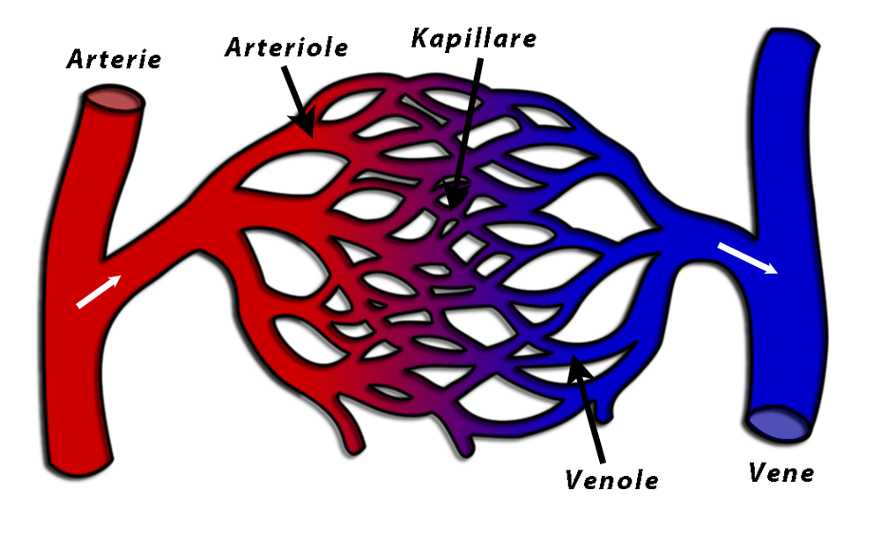
Slagaders
De grote slagaders (arteriën) vertakken zijn in kleine arteriën of arteriolen.
Dit zijn kleine bloedvaatjes met kringspiertjes in de wand die kunnen samentrekken of ontspannen.
Deze kringspieren reguleren het vernauwen of verwijden van de vaatholte (lumen) van de arteriolen en bepalen hiermee per moment hoeveel bloed er vanuit de arteriolen in de slagaderlijke haarvaten wordt geperst.

Slide 6
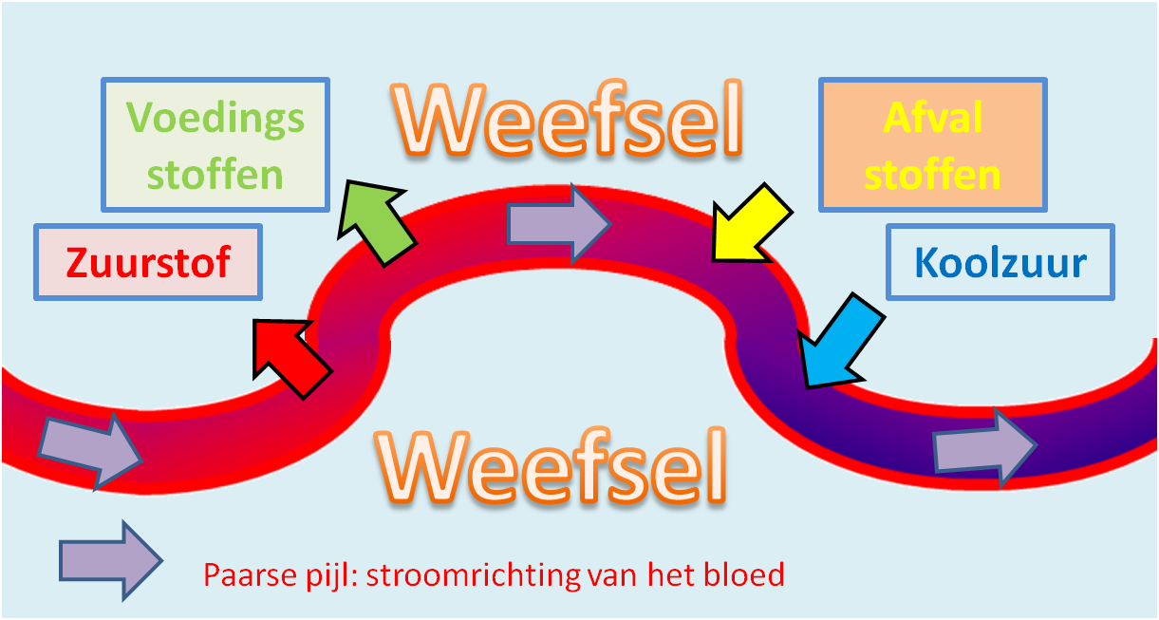
Haarvaten
Dit zijn zeer dunnen bloedvaten ( met een vaatwand die bestaat uit één cellaag) die tot diep in het lichaamsweefsel doordringen.
De slagaderlijke haarvaten ontvangen hun bloed vanuit de arteriolen.
Vanuit de slagaderlijke haarvaten vindt via de vaatwand de uitwisseling van zuurstof en voedingsstoffen plaats met de cellen in de verschillende weefsels en organen.
Langzame bloedstroming en lage bloeddruk
Aderlijke haarvaten nemen vervolgens de ontstane afvalstoffen van de cellen in de weefsels en organen af.
De aderlijke haarvaten vloeien samen in de kleine aders (venulen).

Slide 7
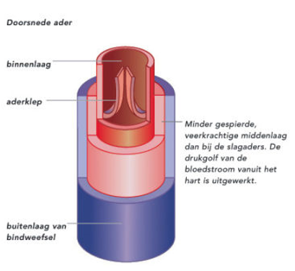
Kleine aders (venulen)
Vanuit de aderlijke haarvaten stroomt het bloed in de kleine aders en vanuit de kleine aders verzamelt het naar het hart terugstromende bloed zich verder in de aders.
Aders (venen)
Deze brede bloedvaten met slappe wanden zorgen voor de verdere terugvoer van het bloed vanuit de organen richting het hart.
Het bloed wordt hier niet meer schokkend vooruit gestuwd door het hart, maar stroomt in een gelijkmatige tempo terug naar het hart.
De aders hebben kleppen die verhinderen dat het bloed de
verkeerde kant op stroomt.
De wand van een ader is dunner en minder elastisch. Er is hier
geen bloeddruk en geen hartslag.
Op twee uitzonderingen na transporteren de aders zuurstofarm bloed.
Twee aders transporteren zuurstofrijk bloed:
Longaders, die van de longen naar de hart lopen
Navelstrengader bij de foetus

Slide 8
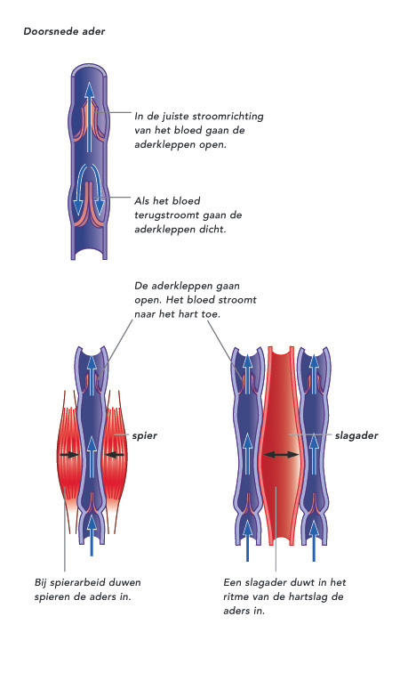
Aderkleppen
Aderkleppen zorgen ervoor dat het bloed maar in
één richting kan stromen, namelijk naar het hart toe.
De kleppen gaan open wanneer bloed er tegen aankomt.
De kleppen kunnen alleen naar één kant open. Als het
bloed terugstroomt zijn de kleppen dicht.
Aders worden door gebruik van de spieren en de
hartslag in de slagaders ingeduwd en stuwen zo het
bloed verder richting het hart.

Slide 9
Beantwoord de volgende vragen (dit is een onderdeel van je aantekeningen van deze PowerPoint)
Geef een beschrijving van bloeddruk.
Wij hebben twee poortaders
- welke twee zijn dat?
- wat is er zo bijzonder aan deze poortaders?

Slide 10
Linkjes voor extra informatie ( je kunt zelf natuurlijk ook verder zoeken op YouTube)
https://www.youtube.com/watch?v=yngK80B_50M
https://www.youtube.com/watch?v=ds0vbWef4aE
https://www.youtube.com/watch?v=ShUSzuPQwcw
https://www.youtube.com/watch?v=qtzzO98MADk

